Slide 1
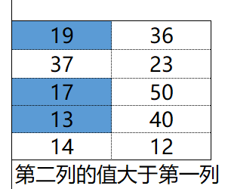
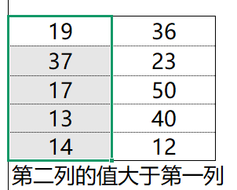
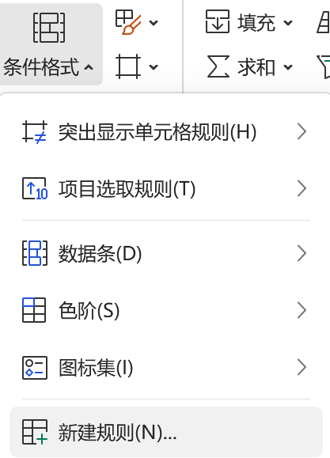
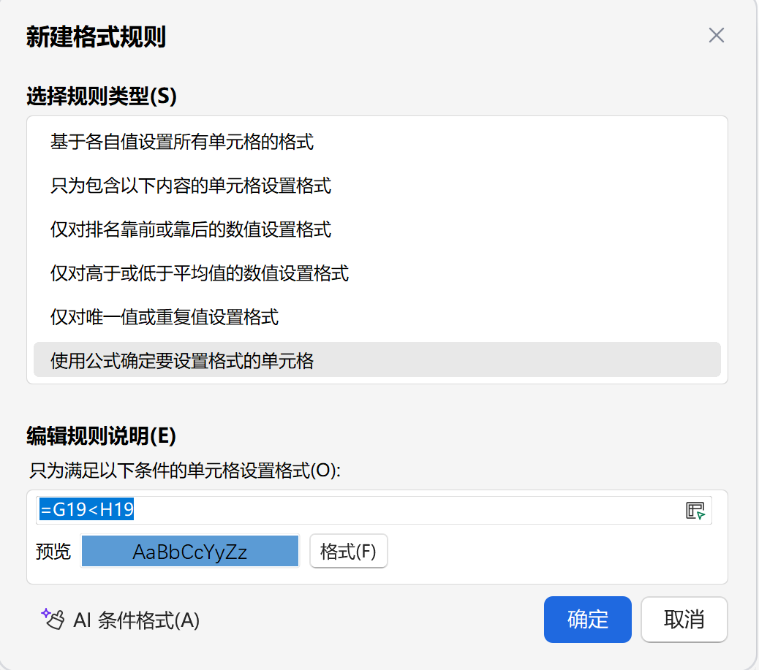
先选择格式作用的列
再选择“新建规则”
最后设置判断条件
=G19<H19

Slide 2
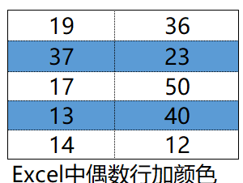
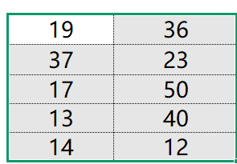
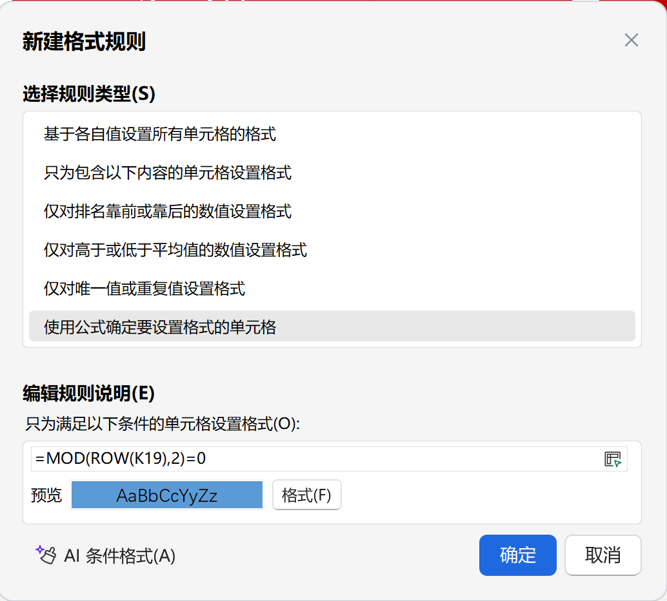
再选择“新建规则”
最后设置判断条件
先选择格式作用的列
=MOD(ROW(K19),2)=0

Slide 3
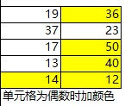

=MOD(G28,2)=0

